Slide 1
网站变更监控自动报告
中央气象台-首页
2026-04-20 19:51:41

Slide 2
分析结论
1. **近期活跃度较低**：过去7天内仅有一次数据更新（4月20日），整体变动频率不高，可能处于稳定期或维护阶段。
2. **用户关注点集中**：近30天最常访问的记录为“北京天气实况与预报”，说明该内容是目前的核心关注点或需求热点。
3. **整体变动有限**：总变更次数仅为4次，表明数据更新较为保守，可能涉及低频调整或静态信息维护。

Slide 3
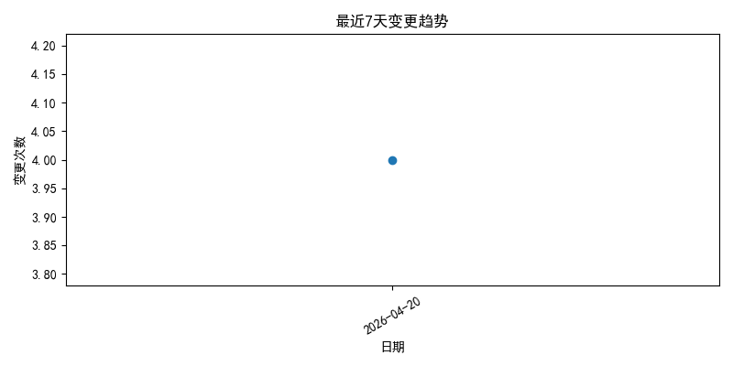
source_38_20260420_195140_trend.png

Slide 4
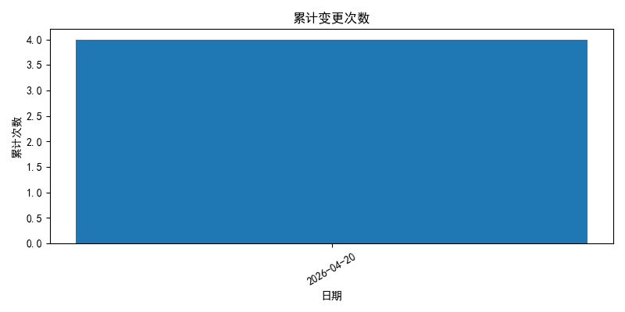
source_38_20260420_195140_cumulative.png

Slide 5
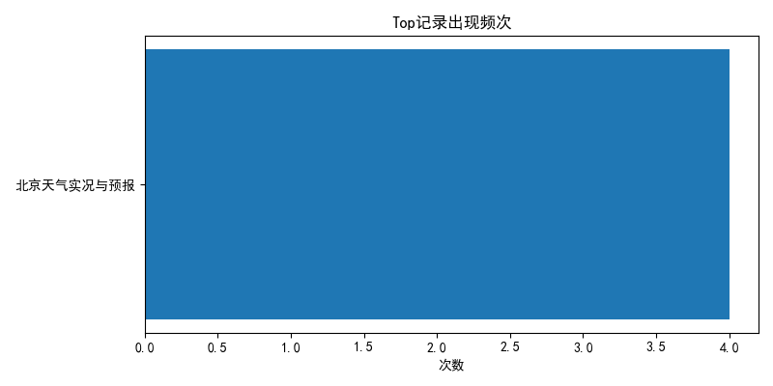
source_38_20260420_195140_top.png

